Slide 1
Пересказ рассказа «Смелая ласточка»
Выполнила воспитатель
МДОУ № 9
Верижникова Т.В.
г.Серпухов
2016 г.

Slide 2
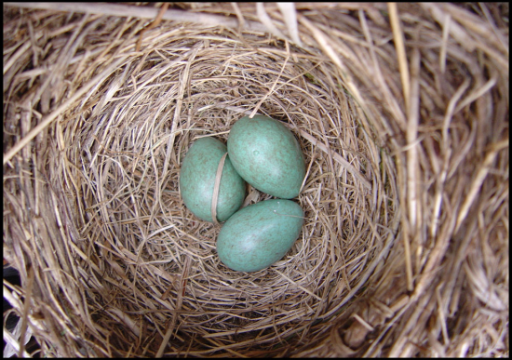
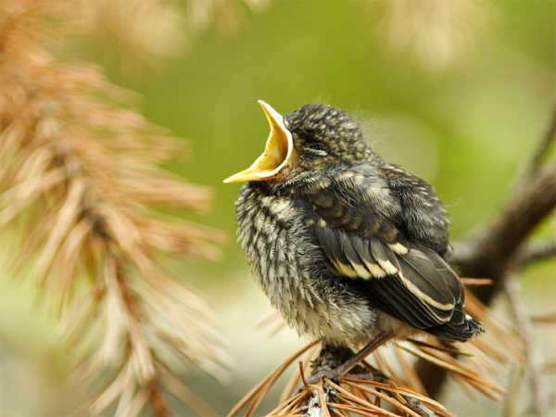
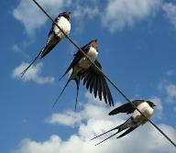
Загадки
Без рук, без топорёнка
Построена избёнка.
Явился в жёлтой шубке,
Прощайте, две скорлупки.
Она под крышами живет,
Гнездо своё из глины вьет,
Целый день суетится,
На землю не садится,
Высоко в облаках летает,
Мошек на лету поедает,
В черном фраке лапочка,
А зовется ?…..

Slide 3
А.Н.Плещеев «Сельская песенка»
Травка зеленеет,
Солнышко блестит;
Ласточка с весною
В сени к нам летит.
С нею солнце краше
И весна милей.. .
Прощебечь с дороги
Нам привет скорей!
Дам тебе я зерен,
А ты песню спой,
Что из стран далеких
Принесла с собой...

Slide 4
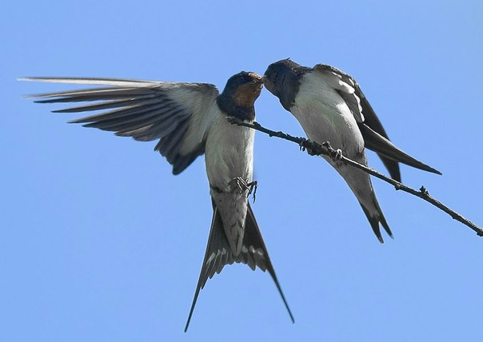

Slide 5
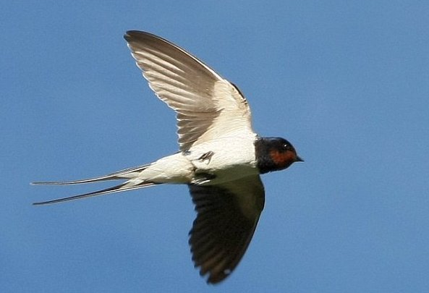
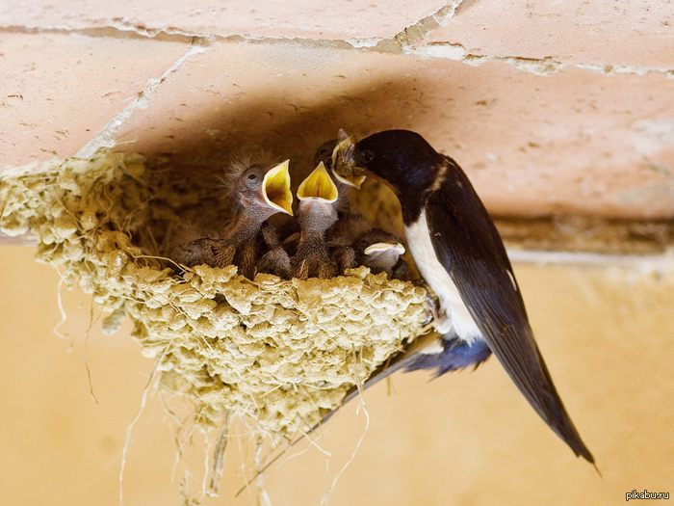

Slide 6
Д/и «Какой? Какая?»
У аиста длинные ноги, он какой? … /длинноногий/.
У аиста длинный клюв, он … /длинноклювый/.
У ласточки длинный хвост, она … /длиннохвостая/.
Ласточка любит тепло, она … /теплолюбивая/.
У ласточки острые крылья, она … /острокрылая/.
У соловья звонкий голос, он … /звонкоголосый/.

Slide 7
Д/и «Назови ласково»
птенец — птенчик,
перо — перышко,
голова — головка, головушка,
соловей — соловушка,
шея — шейка,
жаворонок — жаворонушек,
крыло — крылышко,
скворец — скворушка,
утка — уточка,
лебедь — лебедушка,
гнездо — гнездышко,
журавль — журавушка,
трясогузка — трясогузонька,
цапля — цапелька.

Slide 8
Д/и «Четвёртый лишний»
Сорока, ворона, синица, ласточка (ласточка – перелётная птица, остальные зимующие).
Жаворонок, воробей, грач, скворец.
Ворона, утка, голубь, воробей.
Грач, синица, ласточка, кукушка.
Сорока, воробей, дятел, стриж.
Голубь, лебедь, цапля, журавль.
Жук, бабочка, птенец, комар
(птенец – птица, остальные насекомые).

Slide 9
Пересказ рассказа «Смелая ласточка»
Выполнила воспитатель
МДОУ № 9
Верижникова Т.В.
г.Серпухов
2016 г.

